Slide 1
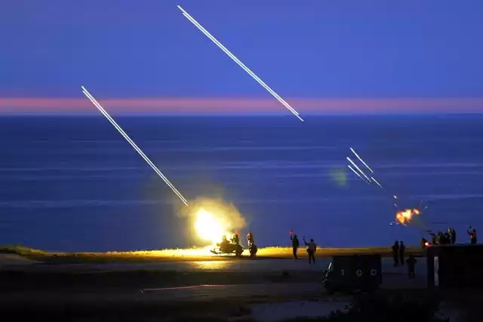
Powszechna obrona przeciwlotnicza (POPL)

Slide 2
Zabezpieczenie bojowe – przedsięwzięcia mające na celu zmniejszenie skuteczności uderzeń przeciwnika oraz zapewnienie wojskom własnym warunków do pomyślnego wykonania zadań w różnych sytuacjach.
Zabezpieczenie bojowe obejmuje:
- ubezpieczenie,
- maskowanie,
- powszechną obronę przeciwlotniczą,
- zabezpieczenie inżynieryjne,
- obronę przed bronią masowego rażenia.

Slide 3
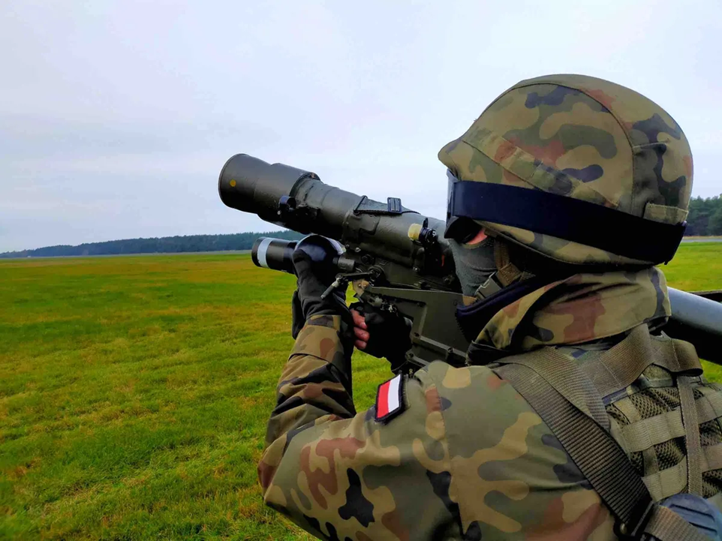
Temat: Podstawowe zadania dowódcy drużyny w zakresie POPL.

Slide 4
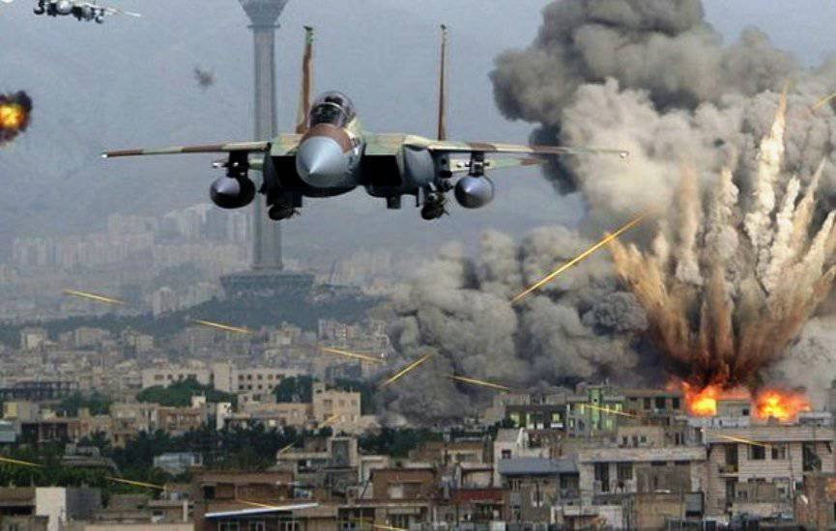
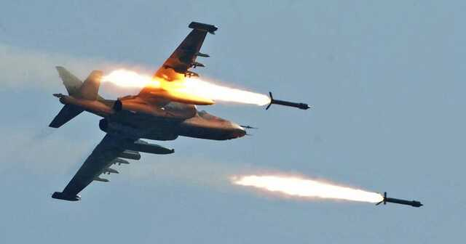
W czasie działań bojowych istnieje stałe zagrożenie uderzeniami z powietrza, dlatego w celu wyeliminowania zaskoczenia nagłym atakiem ŚNP, we wszystkich pododdziałach należy organizować i realizować podstawowe przedsięwzięcia powszechnej obrony przeciwlotniczej. Wojska muszą być w każdej chwili gotowe do samoobrony przed atakami środków napadu powietrznego przeciwnika. Przedsięwzięcia te realizuje się we wszystkich rodzajach walki bez dodatkowych rozkazów i wytycznych przełożonych. Powinny one być nawykiem każdego żołnierza, zarówno w czasie szkolenia, jak i na polu walki.

Slide 5
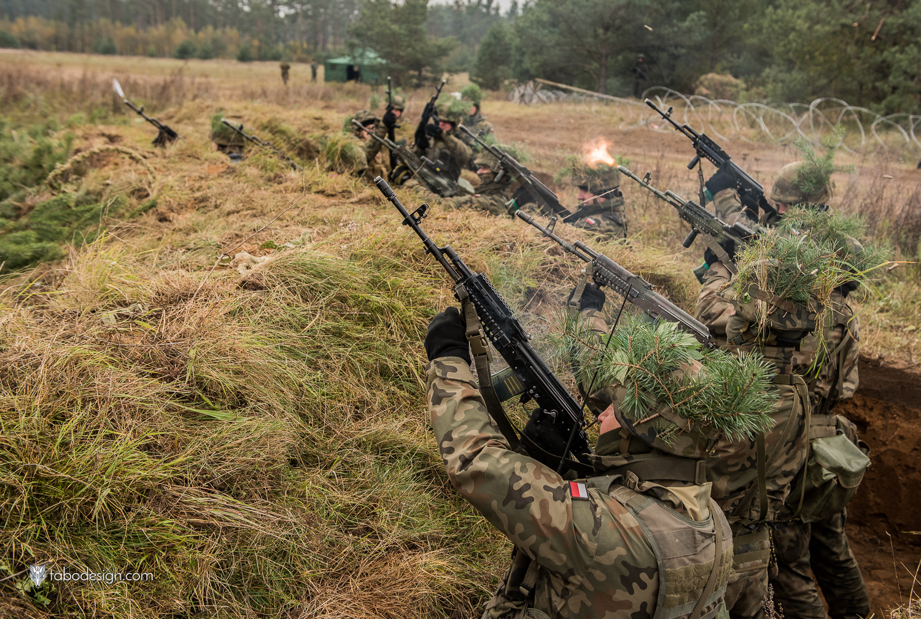
Powszechna obrona przeciwlotnicza (POPL) to zespół przedsięwzięć mających na celu samoobronę (samoosłonę) własnych sił (obiektów) przed rozpoznaniem
i uderzeniami środków napadu powietrznego (ŚNP) przeciwnika oraz minimalizujących skutki potencjalnych uderzeń.
Organizatorami POPL są dowódcy na wszystkich szczeblach dowodzenia. Powszechna obrona przeciwlotnicza (POPL) obejmuje:
aktywną obronę przeciwlotniczą,
pasywną obronę przeciwlotniczą.

Slide 6
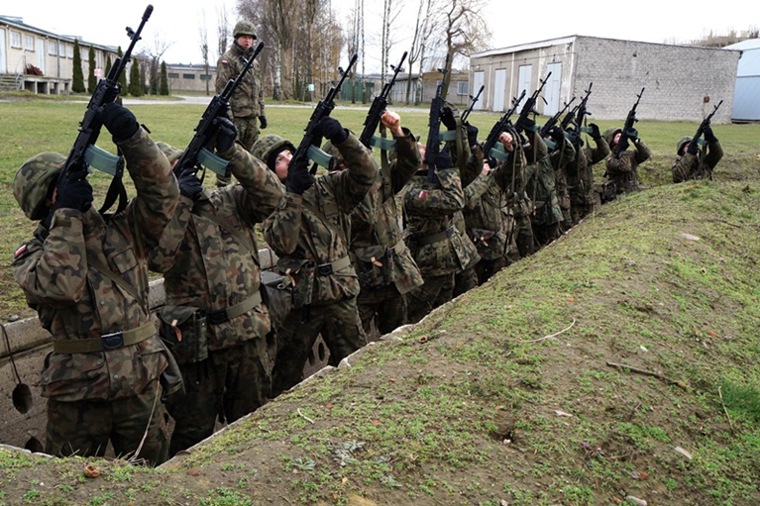
Aktywna obrona przeciwlotnicza obejmuje następujące działania:
a) optyczno-wzrokowe rozpoznanie przestrzeni powietrznej (obserwacja przestrzeni powietrznej),
b) ostrzeganie i alarmowanie o zagrożeniu uderzeniami z powietrza,
c) zorganizowaną walkę ze środkami napadu powietrznego przy użyciu niespecjalistycznych środków rażenia.

Slide 7
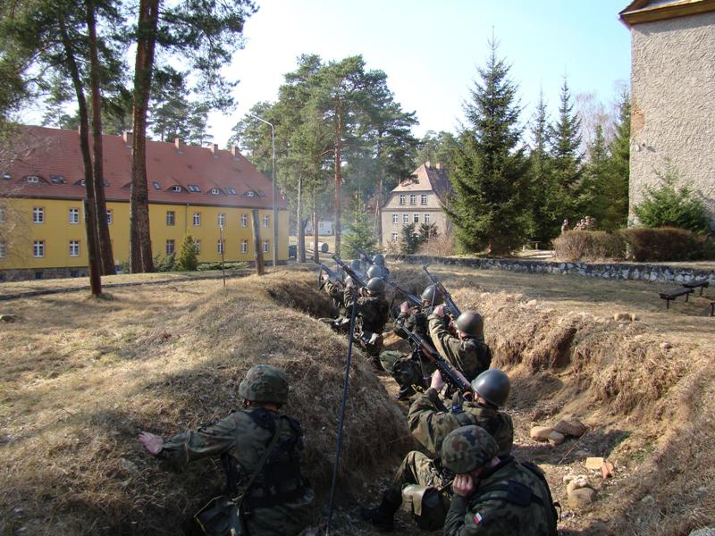
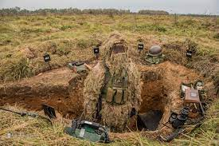
Pasywna obrona przeciwlotnicza obejmuje następujące działania:
maskowanie, rozśrodkowanie sił i środków,
przygotowanie schronów i ukryć (szczelin) przeciwlotniczych,
likwidację skutków uderzeń lotniczych.

Slide 8
Zadania dowódcy drużyny w zakresie POPL w działaniach bojowych.
Do podstawowych zadań należy:
1. Organizacja rozpoznania przeciwnika powietrznego i alarmowania w oparciu
o wyznaczonych obserwatorów (posterunek obserwacyjny PO).
2. Organizacja ognia do zwalczania środków powietrznych.
3. Określenie sposobu maskowania i rozśrodkowania.
4. Ustalenie zasad postępowania na wypadek ataku powietrznego.
5. Zasady realizacji przedsięwzięć w ramach likwidacji skutków uderzeń ŚNP.

Slide 9
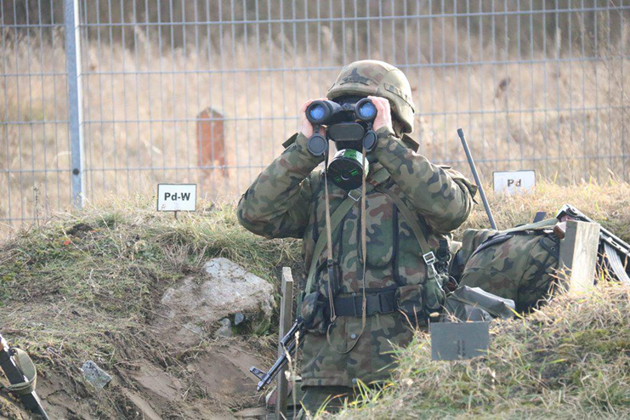
Dowódca drużyny organizuje optyczno-wzrokowe rozpoznanie przestrzeni powietrznej niezależnie od rozpoznania radiolokacyjnego i jest ono zasadniczym sposobem wykrywania i rozpoznania celów powietrznych. Stanowi jedno
z najważniejszych przedsięwzięć powszechnej obrony przeciwlotniczej. Umożliwia ono ustalenie liczby, przynależności, typów samolotów i śmigłowców, ugrupowania bojowego (składu) lotnictwa przeciwnika oraz charakteru jego działania.

Slide 10
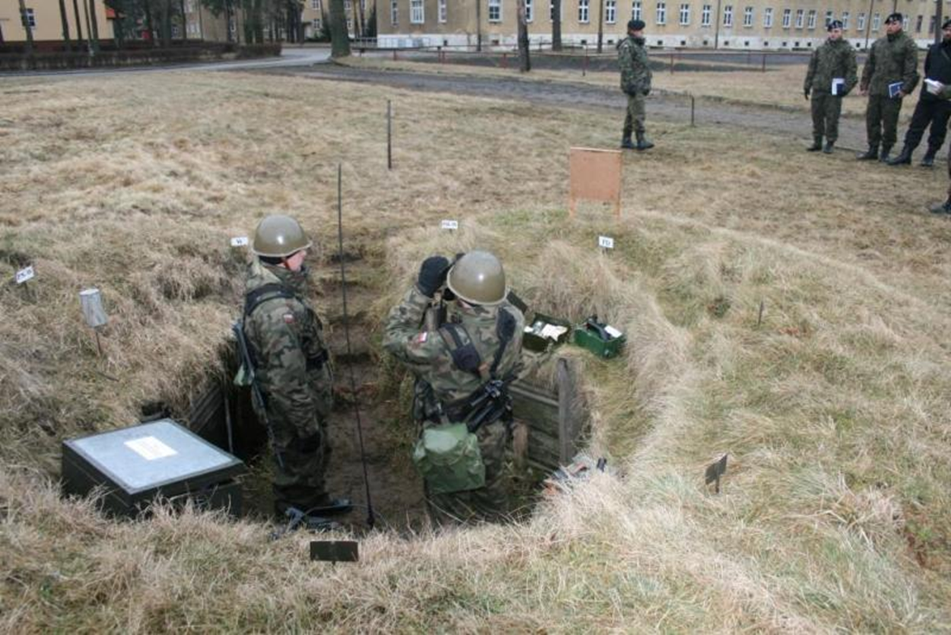
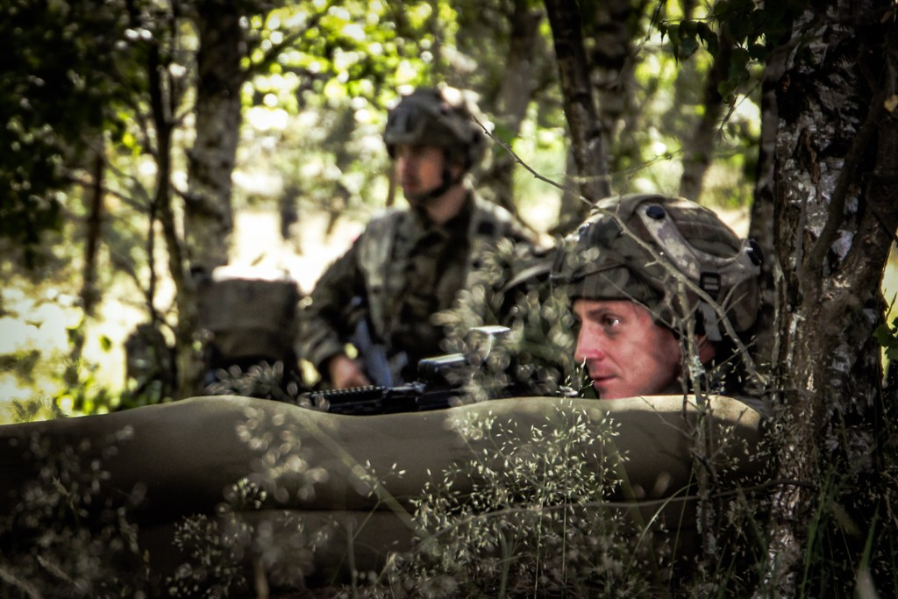
Rozpoznanie wzrokowe prowadzą posterunki obserwacyjne organizowane na szczeblu batalionu oraz obserwatorzy w pododdziałach (kompaniach). Obserwatorzy prowadzą obserwację z wozów bojowych, czołgów lub z posterunków obserwacyjnych w wyznaczonych sektorach.
Obsadę posterunku obserwacyjnego stanowi 2-3 żołnierzy pełniących służbę na zmianę.
Każdy obserwator dyżurny pełni służbę na posterunku 1-2 godziny,
a w niekorzystnych warunkach obserwacji czas ten może być skrócony.
Stanowisko PO wybiera się w pobliżu punktu dowodzenia i powinno ono zapewniać
prowadzenie obserwacji w określonym sektorze.

Slide 11
Dowódca drużyny stawiając zadania dla obserwatora lub posterunku obserwacyjnego (PO) powinien:
1. Określić czas oraz miejsce rozwinięcia stanowiska do obserwacji.
2. Wskazać sektor lub główny kierunek obserwacji.
3. Określić sposób meldowania o zaobserwowanym działaniu przeciwnika.
4. Określić sposób alarmowania o zagrożeniu z powietrza.
5. Przekazać aktualny na dany dzień sygnał "Ja Swój Samolot".

Slide 12
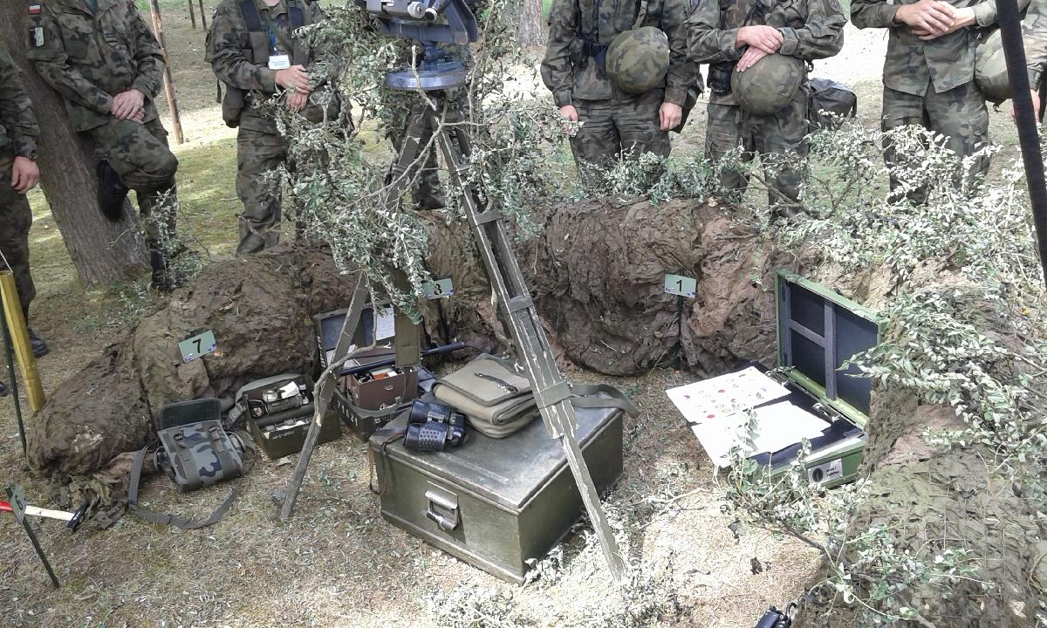
Posterunek obserwacyjny (PO) powinien być wyposażony w:
- lornetkę polową,
- kompas lub busolę,
- tabliczki orientacyjne ze stronami świata,
- środki sygnalizacyjne,
- okulary przeciwsłoneczne,
dziennik obserwacji powietrznej
i aktualny szkic obserwacji.
Do zadań obserwatorów należy:
- wykrywanie obiektów powietrznych,
- określenie podstawowych parametrów lotu,
- określenie charakterystyk celów powietrznych,
- alarmowanie o zagrożeniu z powietrza, ponadto jeśli jest to możliwe ustalenie przynależności obiektów powietrznych.

Slide 13
Dowódca drużyny organizuje i realizuje ostrzeganie i alarmowanie o zagrożeniu uderzeniami z powietrza na podstawie danych z własnych źródeł rozpoznania lub sygnałów ostrzegawczych i alarmowych od przełożonego lub odebranych od posterunków obserwacyjnych sąsiadów. Prowadzi się je dla uniknięcia lub ograniczenia strat od uderzeń środków napadu powietrznego przeciwnika, umożliwiając terminowe wykorzystanie przygotowanych ukryć (szczelin i schronów) oraz wprowadzania stanu gotowości do natychmiastowego otwarcia ognia dla pododdziałów dyżurnych.
Alarm lotniczy ogłasza obserwator po wykryciu celu powietrznego za pomocą ustalonych sygnałów, środkami technicznymi, sygnalizacyjnymi lub głosem.
Alarmować pododdział może osobiście dowódca pododdziału w razie otrzymania od przełożonego (podwładnego, sąsiada) sygnału o pojawieniu się celu powietrznego. Sygnały o zagrożeniu z powietrza zobowiązują stan osobowy pododdziału do natychmiastowego działania w ramach powszechnej obrony przeciwlotniczej.

Slide 14
Zorganizowana walka ze środkami napadu powietrznego przy użyciu niespecjalistycznych środków rażenia to zwalczanie przeciwnika powietrznego
z broni strzeleckiej i pokładowej wozów bojowych przez wyznaczony dyżurny pododdział, któremu wcześniej wyznacza się odpowiednie zadania ogniowe. Siły dyżurne stanowią w pododdziale co najmniej 1/3 etatowych sił i środków.
Dowódca drużyny może być zawczasu wyznaczony do zorganizowania na bazie swojej drużyny dyżurnego pododdziału do walki z niskolecącymi celami powietrznymi (NLC) przeciwnika.
Dowódca drużyny stawiając zadanie dla swojej drużyny do działania jako pododdział dyżurny powinien określić:
1. Miejsce i czas zajęcia stanowiska ogniowego.
2. Sektor ognia.
3. Sygnały dowodzenia do otwarcia i przerwania ognia.
4. Nastawy celowników.

Slide 15
Zwalczanie celów powietrznych z broni strzeleckiej prowadzi się do wysokości lotu nie przekraczającej 500 m, a z broni pokładowej wozów bojowych w granicach jej zasięgu.
Najskuteczniejszym ogniem broni strzeleckiej do nisko lecących celów powietrznych przeciwnika jest ogień seryjny prowadzony równocześnie przez cały pododdział dyżurny. Do celów powietrznych strzela się pociskami przeciwpancerno-zapalającymi. Celowym jest więc aby wszyscy żołnierze pododdziału dyżurnego posiadali jeden magazynek lub przypadku obsługi km PKS taśmę (250 nb) załadowane w/w amunicją
z przeznaczeniem zwalczania celów powietrznych.

Slide 16
Zwalczanie celów powietrznych z broni strzeleckiej prowadzi się do wysokości lotu nie przekraczającej 500 m, a z broni pokładowej wozów bojowych w granicach jej zasięgu.
Najskuteczniejszym ogniem broni strzeleckiej do nisko lecących celów powietrznych przeciwnika jest ogień seryjny prowadzony równocześnie przez cały pododdział dyżurny. Do celów powietrznych strzela się pociskami przeciwpancerno-zapalającymi. Celowym jest więc aby wszyscy żołnierze pododdziału dyżurnego posiadali jeden magazynek lub przypadku obsługi km PKS taśmę (250 nb) załadowane w/w amunicją
z przeznaczeniem zwalczania celów powietrznych.

Slide 17
W zależności od rodzaju celu powietrznego oraz jego prędkości rozróżniamy cztery rodzaje strzelań: do śmigłowców, do samolotów bezpilotowych, do samolotów odrzutowych,
do samolotów nurkujących na strzelającego.
Do celów powietrznych lecących z prędkością nie przekraczającą 250 km/godz. czyli do śmigłowców strzela się z broni strzeleckiej z uwzględnieniem wyprzedzenia w sylwetkach celu, a do samolotów bezpilotowych z uwzględnieniem wartościach kątowych.
do śmigłowców:
- podczas strzelania na odległość do 500 m, tyle sylwetek ile wynosi odległość strzelania
w setkach metrów,
- podczas strzelania na odległość ponad 500 m, tyle sylwetek ile wynosi odległość strzelania w setkach metrów razy 1,5,
b) do samolotów bezpilotowych:
- podczas strzelania na odległość do 500 m 5-6 stopni,
- podczas strzelania na odległość ponad 500 m 8-10 stopni.
Do otwarcia ognia dowódca podaje komendę: DO ŚMIGŁOWCA Z PRAWEJ (z lewej,
z przodu) 5 SYLWETEK - OGNIA lub DO SAMOLOTU Z PRAWEJ (z lewej, z przodu) 5 STOPNI - OGNIA.

Slide 18
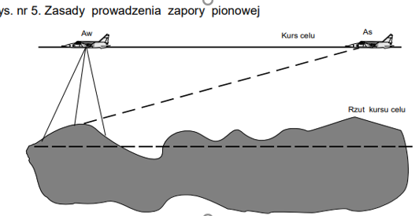
Jeśli prędkość celu wynosi ponad 250 km/godz. (samolot), dowódca drużyny organizuje ogień zaporowy i w zależności od odległości na jakiej się znajduje oraz jego kursu wykonuje się zapory ogniowe: pionową, pochyłą lub prostopadłą.
Pionową zaporę ogniową wykonuje się wówczas, gdy odległość wykrycia celu jest mniejsza niż 2500 m, jego kurs przechodzi nad ugrupowaniem pododdziału.
Na komendę dowódcy: Uwaga druzyna DO SAMOLOTU, PIONOWA – OGNIA żołnierze ustawiają broń pionowo i wszyscy jednocześnie otwierają ogień. Komenda do otwarcia ognia powinna być wydana gdy cel znajduje się w odległości około 700 m od strzelających.

Slide 19
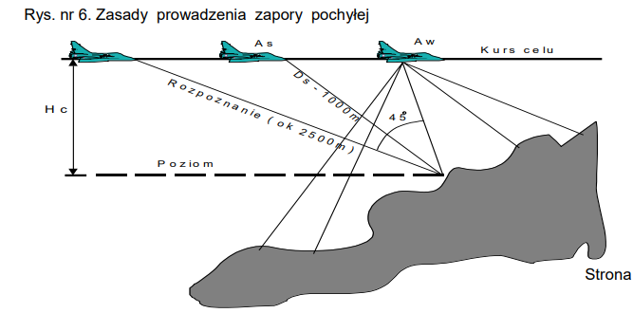
Pochyłą zaporę ogniową stosuje się w przypadku, gdy odległość do celu jest większa niż 2500 m, jego kurs przechodzi nad ugrupowaniem pododdziału, wówczas to żołnierze ustawiają broń pod kątem zbliżonym do 45 stopni w stosunku do poziomu i otwierają ogień w kierunku zbliżającego się celu na komendę dowódcy: Uwaga druzyna DO SAMOLOTU, POCHYŁA – OGNIA.
Komenda OGNIA powinna być podana w momencie, gdy cel znajduje się około 1000 m od strzelającego pododdziału.

Slide 20
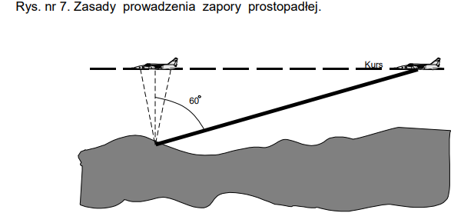
Prostopadłą zaporę ogniową stosuje się, gdy kurs samolotu przechodzi w pewnej odległości nad ugrupowaniem pododdziału. W ten sam sposób zwalcza się samoloty nurkujące na sąsiedni pododdział lub obiekt, położony w odległości do 500 m.
Po wskazaniu samolotu przez dowódcę żołnierze celują do niego, a następnie na jego komendę OGNIA szybko przesuwają punkt celowania (wykonują zwrot) przed cel
o ok. 60 stopni i prowadzą ogień.
W celu wykonania zapory prostopadłej podaje się komendę: Uwaga drużyna DO SAMOLOTU, PROSTOPADŁA – OGNIA.

Slide 21
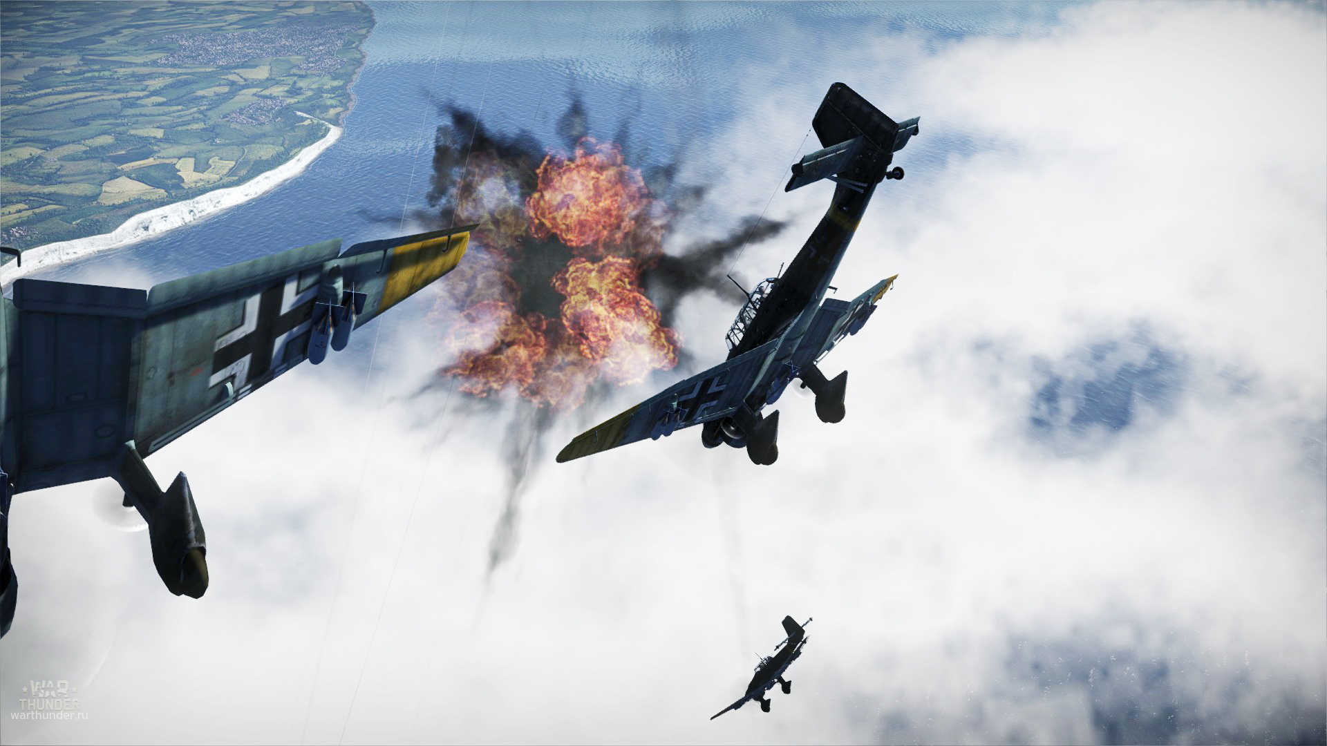
Samoloty atakujące pododdział z lotu nurkowego zwalcza się ogniem zaporowym na komendę dowódcy pododdziału celując w przednią część kadłuba samolotu. Ogień otwiera się na komendę:
Uwaga drużyna DO NURKUJĄCEGO – OGNIA w momencie wejścia samolotu w lot nurkowy i prowadzi z maksymalnym natężeniem przez cały czas nurkowania, według celownika ustawionego uprzednio.

Slide 22
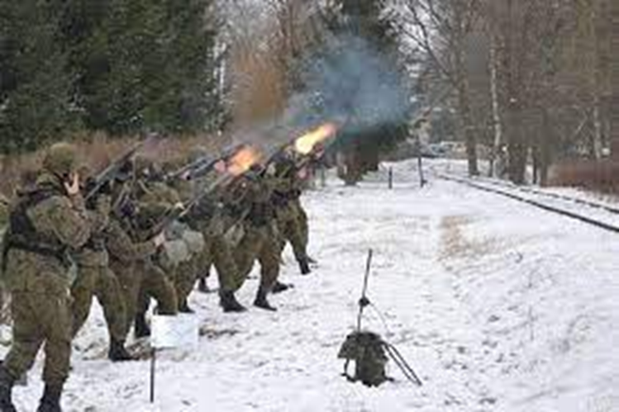

Slide 23
Dowódca drużyny stawiając zadania dla podległej drużyny w zakresie organizacji pasywnej POPL powinien:
1. Określić sposób rozśrodkowania drużyny (wskazać miejsca).
2. Określić dokładnie miejsce wykonania ukryć (szczelin i schronów) oraz czas zakończenia prac.
3. Sprecyzować sposoby maskowania żołnierzy i sprzętu bojowego (etatowy sprzęt maskujący lub warunki terenowe, przestrzegania maskowania świetlnego, zastosowania przyrządów noktowizyjnych).
4. Określić sygnały dowodzenia.

Slide 24
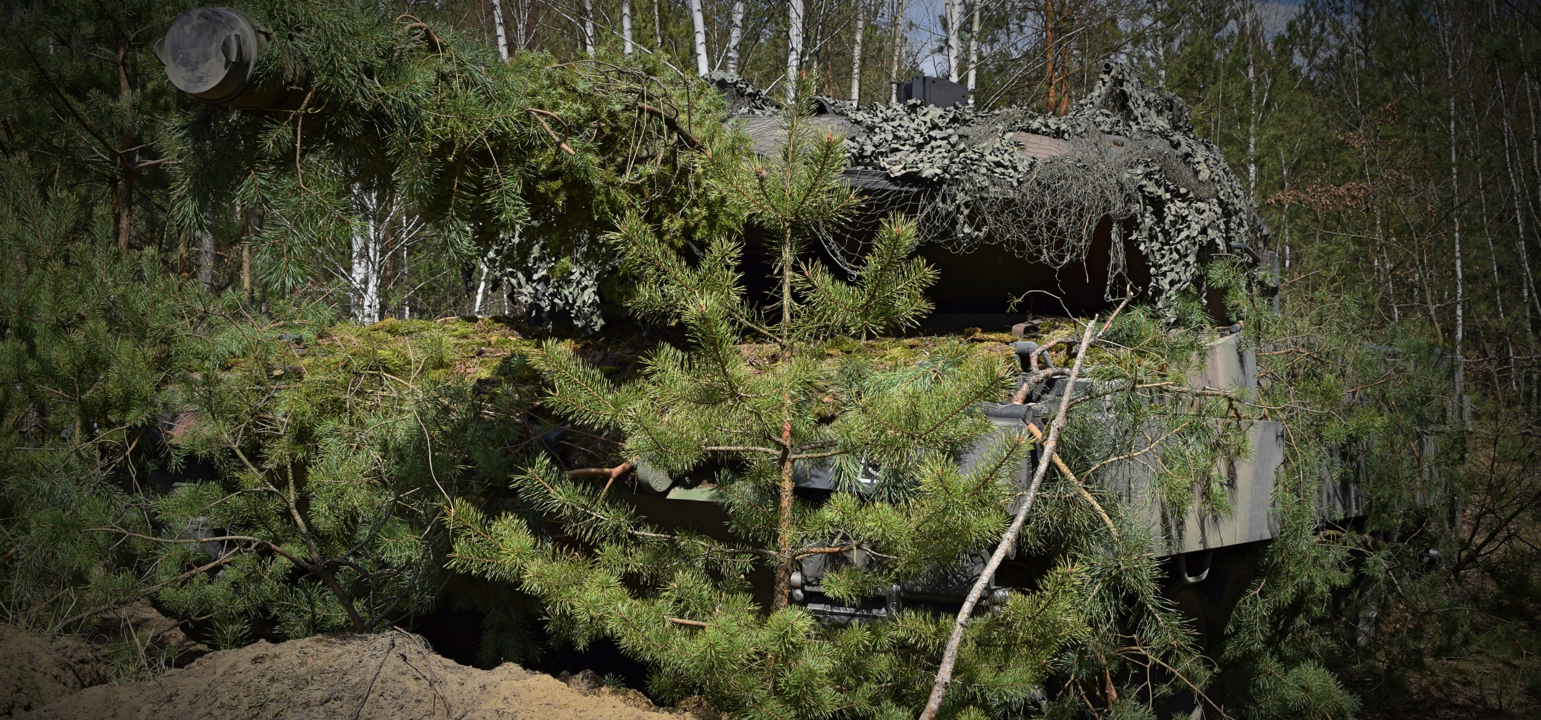
Dowódca drużyny organizuje maskowanie w celu ochrony wojsk i obiektów przed wykryciem i rozpoznaniem powietrznym oraz wprowadzenia przeciwnika w błąd co do posiadanych sił i środków oraz zamiaru działania.
Na szczeblu pododdziału cele maskowania osiąga się poprzez:
- wykorzystanie maskujących właściwości terenu;
- wykorzystanie warunków atmosferycznych i pory doby;
- stosowanie etatowych środków maskujących;
- stosowanie materiałów podręcznych;
- maskowanie świateł;
- maskowanie ruchu ludzi i sprzętu;
- ograniczenia pracy radiostacji i stacji radiolokacyjnych.

Slide 25
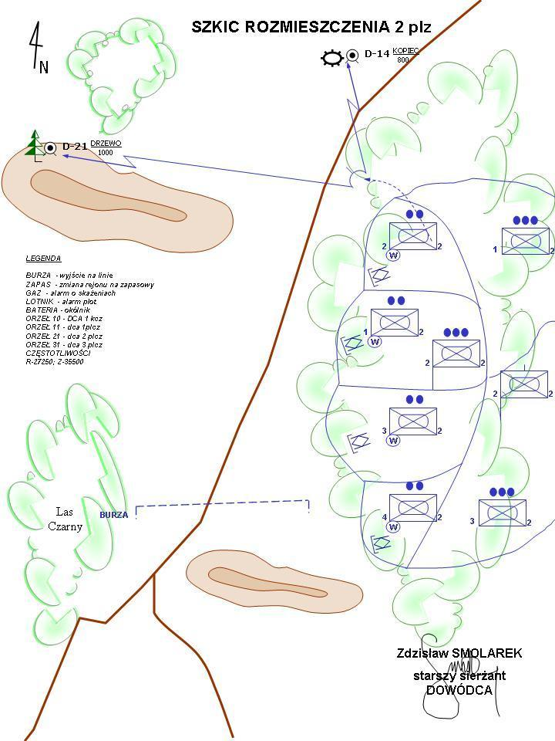
Dowódca drużyny organizuje rozśrodkowanie sił i środków oraz okresową zmianę rejonów rozmieszczenia pododdziału w celu zmniejszenia skutków uderzeń w wyniku tworzenia celów mało opłacalnych do zniszczenia. Osiąga się to przez rozmieszczenie sprzętu w odstępach większych niż średnica rażenia środków stosowanych przez środki napadu, to jest około 50-100 m. Rozśrodkowanie wojsk stwarza sytuację, w której zamiast jednego opłacalnego dla lotnictwa celu grupowego np. pododdział na postoju, powstaje wiele mało opłacalnych celów, z których i tak znaczna część nie będzie atakowana z powodu ograniczonej liczby środków napadu powietrznego przeciwnika i niewielkiej efektywności jego działania.

Slide 26
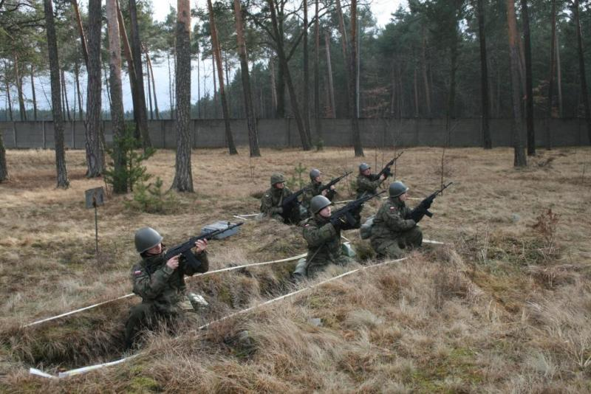
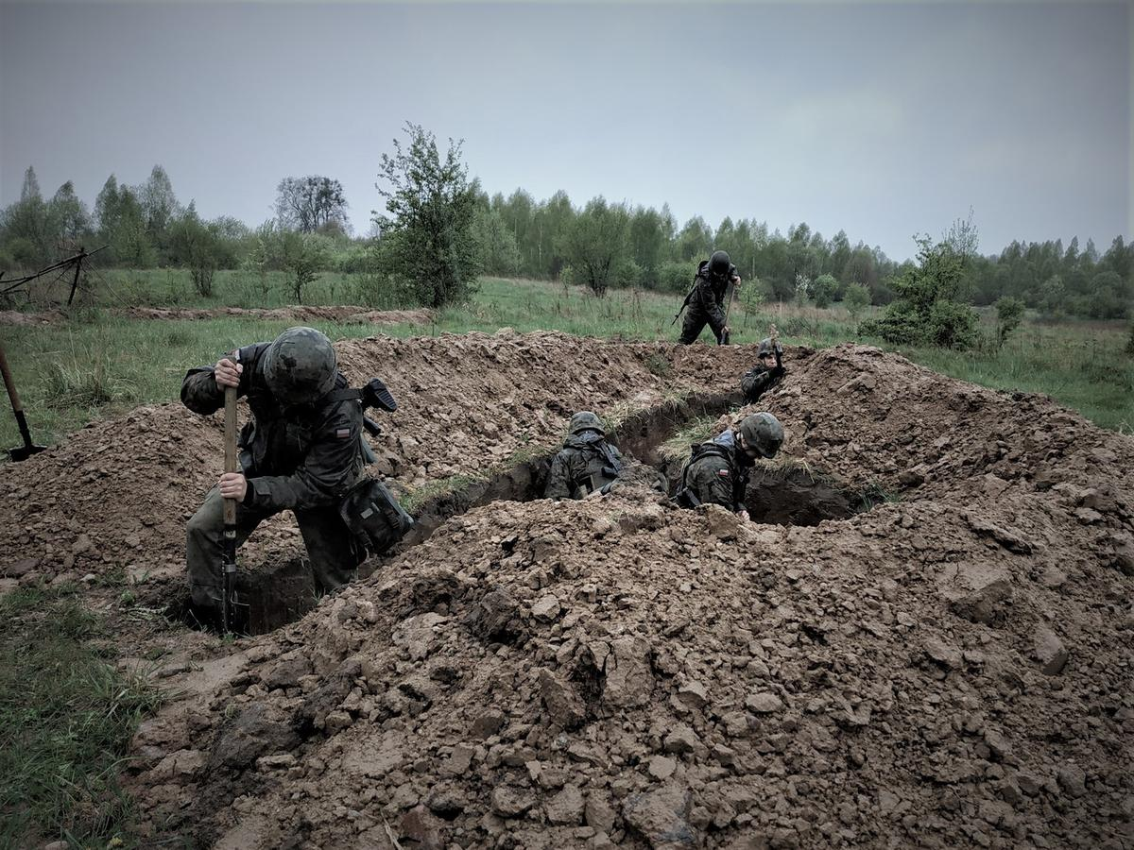
Dowódca drużyny nakazuje przygotowanie ukryć (szczelin) przeciwlotniczych
w celu obniżenie skuteczności uderzeń środków napadu powietrznego przeciwnika. Dlatego niezbędne jest wykonanie prac inżynieryjnych (szczelin i ukryć) w rejonie rozmieszczenia pododdziałów. Szczelinę przeciwlotniczą stanowi rów w kształcie linii łamanej o szerokości około 1 m., rozmieszczony w pobliżu sprzętu bojowego, zapewniający dogodne warunki do ukrycia stanu osobowego. Prace inżynieryjne rozpoczyna się natychmiast po zajęciu nakazanego rejonu i wykonuje się je
z uwzględnieniem właściwości ochronno-maskujących terenu (wykorzystując ukształtowanie i pokrycie terenu oraz istniejącą rozbudowę inżynieryjną). Jeżeli występuje brak czasu i możliwości na wykonanie ukryć dla stanu osobowego, do tego celu wykorzystuje się czołgi i transportery opancerzone.

Slide 27
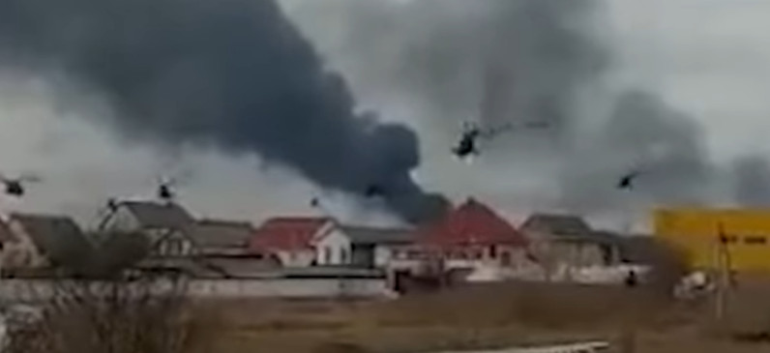
Dowódca drużyny ustala zasady likwidacji skutków napadu przeciwnika powietrznego w celu przywrócenie zdolności bojowej pododdziałowi. W tym celu dowódca zawczasu wyznacza pododdział (GRE grupę ratunkowo – ewakuacyjną), któremu stawia zadanie dotyczące przygotowania sprzętu i wykonywania następujących zadań:
- udzielania pierwszej pomocy rannym oraz ich ewakuację,
- oczyszczania terenu z zawał oraz gaszenie pożarów;
- ewakuacja uszkodzonego sprzętu oraz dokonywania drobnych napraw;
- usuwanie z drogi powalonych drzew, unieruchomionego sprzętu, zasypywanie rowów i lei po bombach itp.

Slide 28
Zadania dowódcy drużyny w zakresie POPL w warunkach garnizonowych.
Po ogłoszeniu przez służbę dyżurną alarmu powietrznego:
„UWAGA, OGŁASZAM ALARM POWIETRZNY„
Dowódca drużyny:
1. Nadzoruje pobranie broni, hełmów, masek żołnierzy wyznaczonych do pododdziału dyżurnego.
2. Kieruje kierowcę do garażu celem wyprowadzenia pojazdu wyznaczonego do pododdziału dyżurnego.
3. Dowodzi drużyną w trakcie zajmowania stanowisk ogniowych, osiągnięcia gotowości do prowadzenia ognia jako pododdział dyżurny.
4. Organizuje obserwację powietrzną zgodnie z wytycznymi przełożonego.
5. Nadzoruje zajecie ukryć / schronów przez żołnierzy drużyny w przypadku gdy nie są wyznaczeni do pododdziału dyżurnego.

Slide 29
DZIĘKUJĘ ZA UWAGĘ

